Slide 1
Mac 呼叫 Windows Ollama API
01
客戶詢問時，從另一台電腦送出請求並展示回覆。
Mac
GET /api/tags
Windows
Python client.py
Ollama 服務
發出 API 請求
tinyllama:latest
POST /api/generate
Windows 回傳模型生成文字；Mac 終端顯示結果。
Notes:
展示重點：Mac 是另一台電腦，Windows 提供 Ollama API。client.py 先呼叫 GET /api/tags，再呼叫 POST /api/generate。跨機成功紀錄見 docs/verification.md，2026-10-08 13:35 CST。這一頁是流程圖，不代表當前 Windows 原生 All human check 已完成。

Slide 2
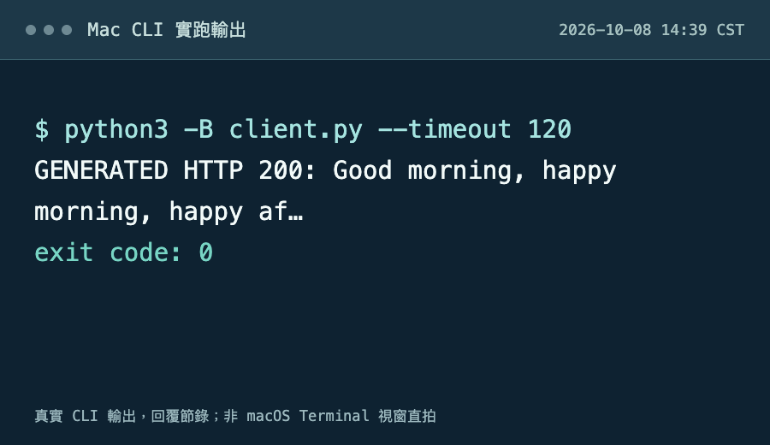
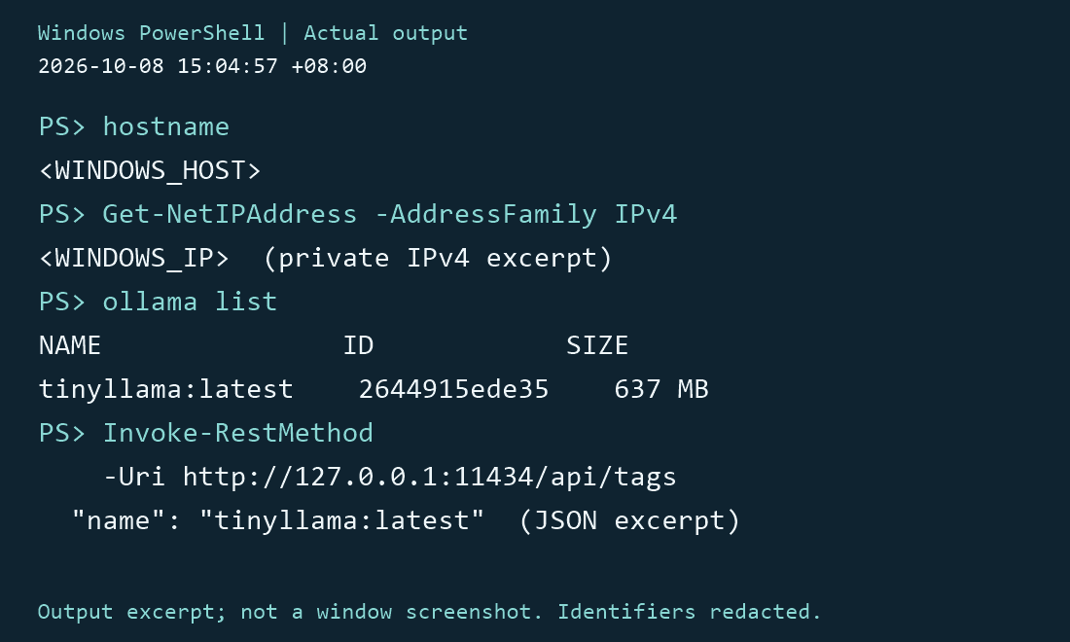
跨機實測證據
02
Mac → Windows 跨機實跑
Windows 本機實跑
2026-10-08 14:39 CST｜CLI 輸出呈現，回覆節錄
2026-10-08 15:04 CST｜PowerShell 輸出呈現
使用者確認：兩端對應同一 Windows 主機
Mac 直接呼叫 Windows Ollama，已完成跨機實際操作；兩圖非視窗直拍。
Notes:
Mac 本次重跑：2026-10-08 14:39 CST，python3 -B client.py --timeout 120，GENERATED HTTP 200，非空回覆，exit code 0。圖像由本次真實 CLI 輸出紀錄以瀏覽器渲染並截圖，回覆文字只顯示節錄；不是 macOS Terminal 視窗的直接截圖。未追蹤 .env 指向非 loopback 端點；不要把未遮蔽的 .env 或私人 IP 放入投影片。歷史跨機成功紀錄見 docs/verification.md，2026-10-08 13:35 CST。Windows 截圖尚未取得。Windows Agent 接續時，請從 Windows 原生 PowerShell 取得 hostname、ollama list 與 Invoke-RestMethod http://127.0.0.1:11434/api/tags 的真實畫面，並核對 Mac .env 指向該 Windows 私網端點。先在圖片副本中永久遮蔽 IP、憑證與任何敏感資訊，只把遮蔽副本插入簡報。以相同 <WINDOWS_IP> 標籤對應兩端；不要用 PowerPoint 圖形蓋住原圖。

Slide 3
現場展示步驟
03
01
確認 Windows
Ollama 服務可用，模型清單包含 tinyllama:latest
02
從 Mac 呼叫
python3 -B client.py --timeout 120
03
判讀結果
GENERATED HTTP 200、非空回覆、exit code 0
若現場失敗：展示有日期的成功證據，並說明本次未成功。
已有 Mac → Windows 跨機實跑證據；客戶展示前建議再排練一次。
Notes:
展示前確認：Windows Ollama 在私人網路可供 Mac 存取；模型 tinyllama:latest 存在；Mac 與 Windows 在預期網路上；Mac 未追蹤 .env 仍指向正確 Windows 私人端點。現場執行 python3 -B client.py --timeout 120。只在輸出 GENERATED HTTP 200、非空回覆且 exit code 0 時宣稱本次成功。TRANSPORT_ERROR、INVALID_RESPONSE 或非零 exit code 不算成功。若現場失敗，展示已取得且有日期的真實成功截圖，明確區分歷史成功與本次失敗。若截圖仍未補齊，這份簡報不能作為客戶用的完整證據。Windows native .\scripts\windows-local.ps1 -Action All human check 仍待完成，與跨機展示分開。

